Slide 1
Buat desain poster ukuran
Poster dibuat dengan ukuran A1

Slide 2


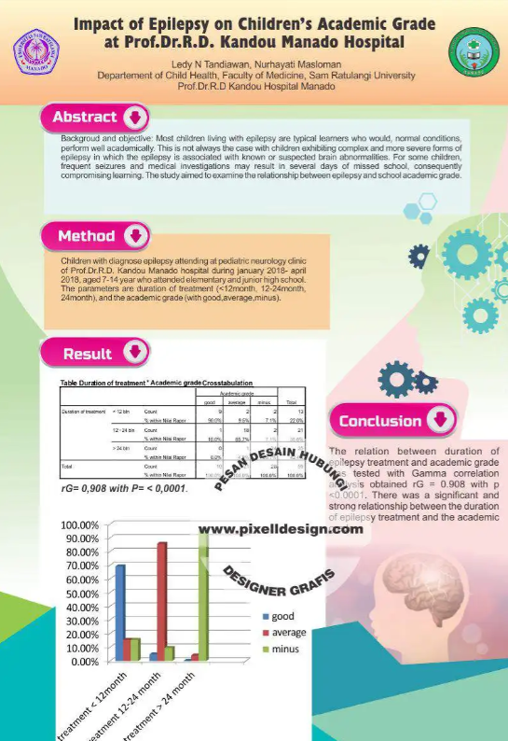
Contoh

Slide 3



Judul
Program Dana Padanan 2024
SISTEM MANAJEMEN EQUITY CROWDFUNDING BERBASIS TOKEN PADA PLATFORM DECENTRALIZED BLOCKCHAIN

Slide 4

Sinergi
Laboratorium Applied Informatics, Jurusan Teknologi Informasi, Politeknik Negeri Malang
  Ir. Yan Watequlis Syaifudin, ST., M.MT., Ph.D.
  Muhammad Afif Hendrawan, S.Kom., M.T.
  Imam Fahrur Rozi, ST., MT.
  Pramana Yoga Saputra, S.Kom., M.MT.
  Triana Fatmawati, S.T., M.T.
  Ahmadi Yuli Ananta, ST., MM.
Mitra: PT. Andal Rancang Multi Solusi, Jl. HR. Rasuna Said, Office Suite A529, Kuningan, Jakarta Selatan
  Salies Apriliyanto
  Wirman Kurniawan
  Mohammad Arda Dwi Ardianto
  Wreda Beny Ramdhani

Slide 5
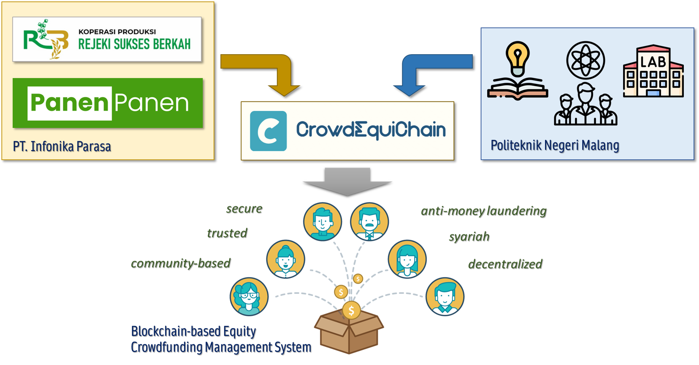
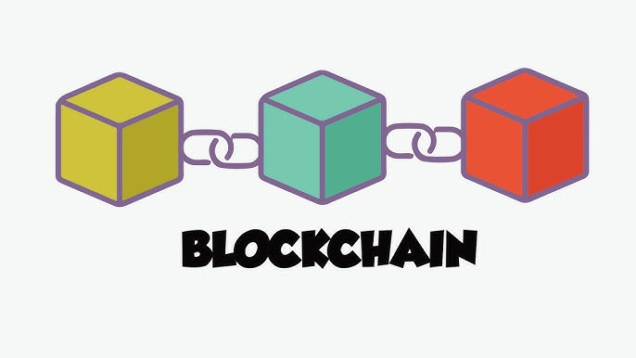
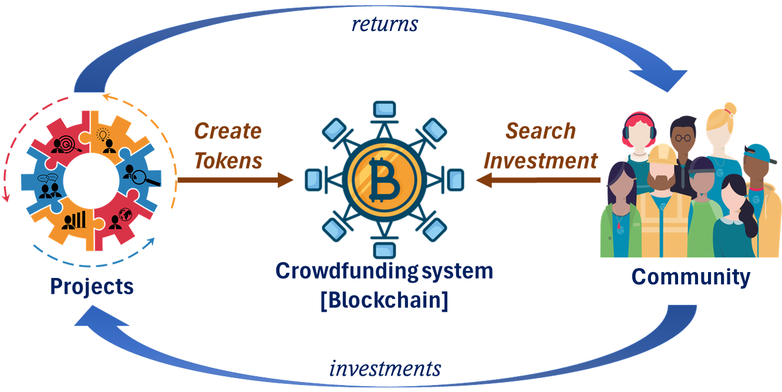
Resume
Di kebangkitan ekonomi global yang semakin kompetitif, inovasi dan ekspansi usaha menjadi kunci bagi banyak bisnis, terutama startup dan usaha kecil dan menengah (UKM). Namun, mereka sering menghadapi tantangan dalam menemukan sumber pendanaan yang memadai, dengan pendanaan tradisional yang sulit diakses, serta investor institusi yang lebih memilih proyek besar di pusat-pusat keuangan. Situasi ini menghalangi potensi pertumbuhan ide-ide inovatif dan membatasi partisipasi komunitas lokal dalam mendukung bisnis. Dalam konteks inilah equity crowdfunding muncul sebagai solusi yang menawarkan akses lebih luas bagi berbagai pihak untuk berinvestasi dalam usaha, sembari memfasilitasi inklusi finansial dan distribusi kekayaan.
PT Andal Rancang Multi Solusi dan Politeknik Negeri Malang bekerja sama untuk mengembangkan CrowdEquiChain, sebuah sistem manajemen equity crowdfunding berbasis blockchain yang memungkinkan investasi aman dan transparan dan diaplikasi pada Koperasi Rejeki Sukses Berkah. Sistem ini dirancang dengan integrasi teknologi Web3 dan smart contracts, yang memastikan setiap transaksi dicatat dengan aman dan efisien, serta hanya dana untuk proyek yang disepakati yang dilepaskan, mengurangi risiko penipuan. Dengan menggunakan platform Hyperledger Besu berbasis Ethereum, sistem ini mendukung tokenisasi saham dan e-wallet untuk manajemen dana yang aman, serta memastikan kepatuhan terhadap peraturan KYC dan AML. Proyek ini juga berfungsi sebagai peluang pembelajaran untuk dosen dan mahasiswa, serta memperkuat hubungan antara akademisi dan industri.

Slide 6
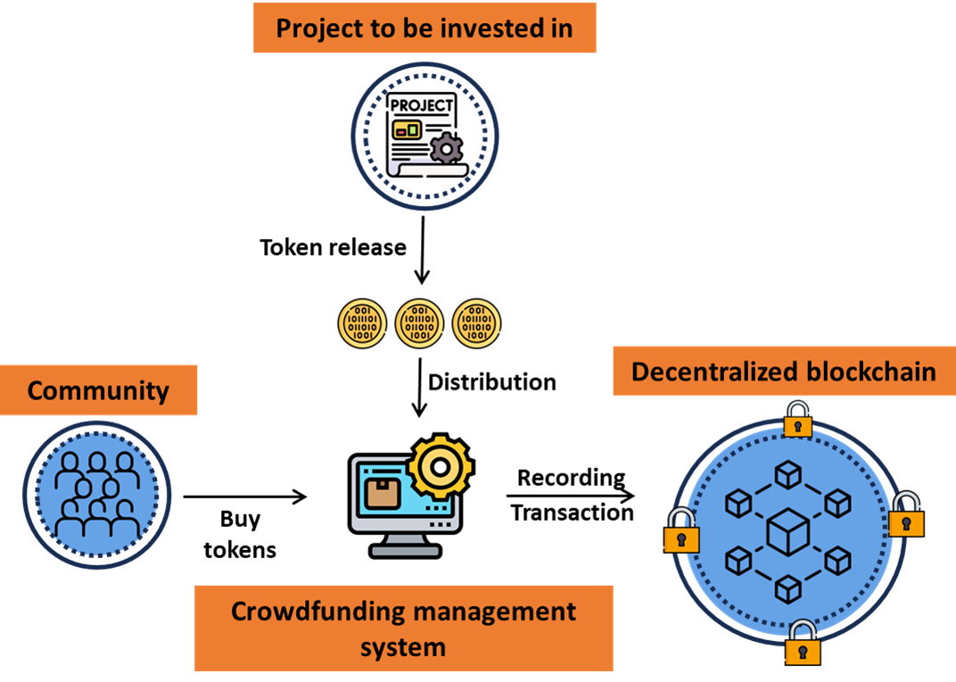
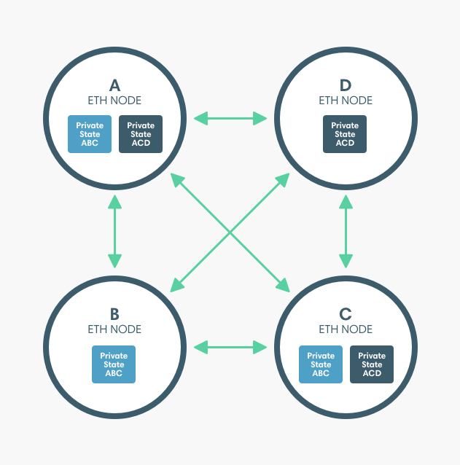
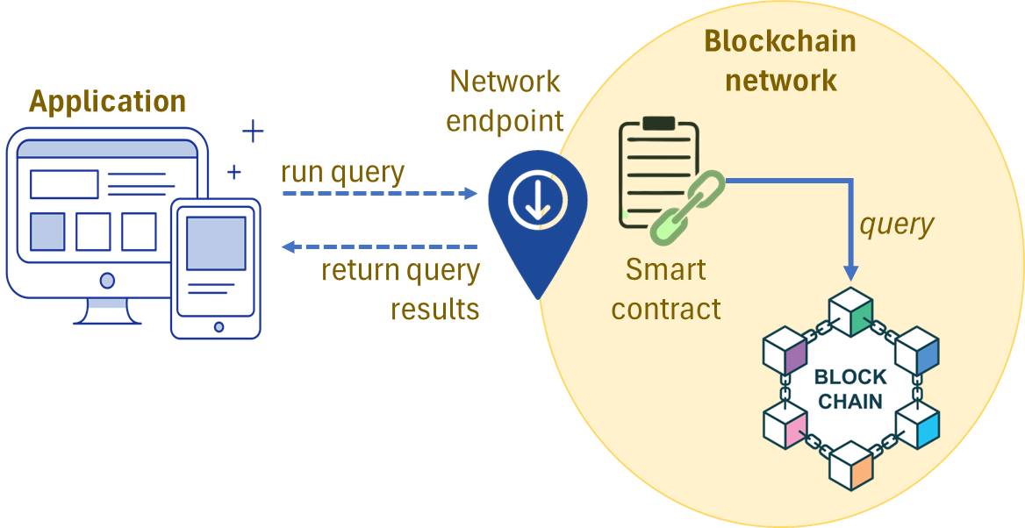
Model sistem
Integrasi smart contract pada blockchain terdesentralisasi dapat dilakukan menggunakan platform modular dan aman, yaitu Hyperledger Besu yang berbasis Ethereum. Platform ini menawarkan lingkungan yang aman dan andal untuk pengembangan aplikasi blockchain skala perusahaan, dengan kemampuan skala besar, interoperabilitas, dan fleksibilitas dalam konfigurasi jaringan. Proyek ini mencakup pembangunan modul manajemen investasi equity crowdfunding dalam bentuk dApp, yang melibatkan integrasi standar token ERC-20 dan desain smart contracts untuk penyesuaian dengan regulasi. Selain itu, dipastikan keamanan transaksi dan manajemen dana investor melalui integrasi e-wallet dengan autentikasi yang kuat dan teknologi enkripsi.

Slide 7
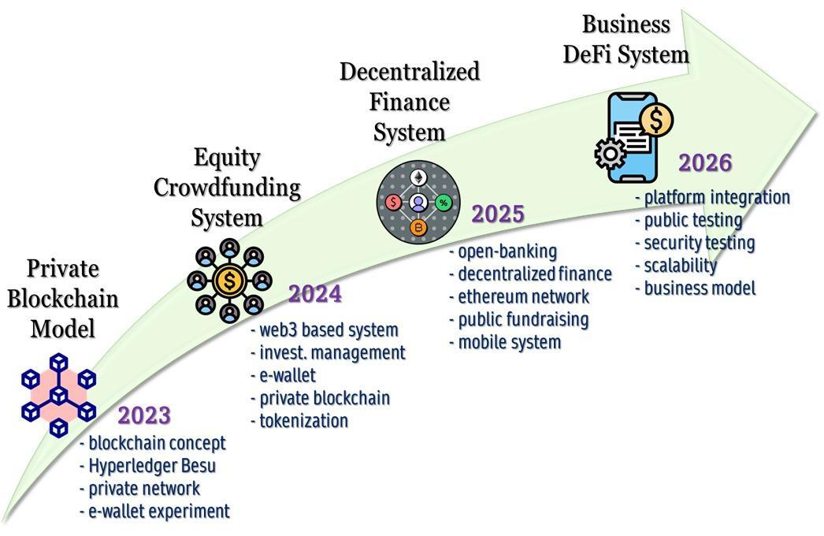
Peta jalan
Peta jalan penelitian di bidang teknologi pembelajaran dimulai dari pengembangan sistem informasi akademik dan sistem penjadwalan antara 2008-2014, dilanjutkan dengan teknologi pembelajaran bahasa asing dan multimedia streaming antara 2015-2018, diikuti oleh validasi mekanisme automatic assistance untuk pembelajaran pemrograman antara 2019-2020, pengembangan auto-grading dari 2020-2021, penyediaan prototipe platform iCAL untuk pemrograman mobile antara 2022-2027, dan diakhiri dengan integrasi semua prototipe menjadi Intelligent Computer-Assisted Programming Learning Platform (iCLOP) yang siap digunakan oleh masyarakat pada 2028-2030.

Slide 8

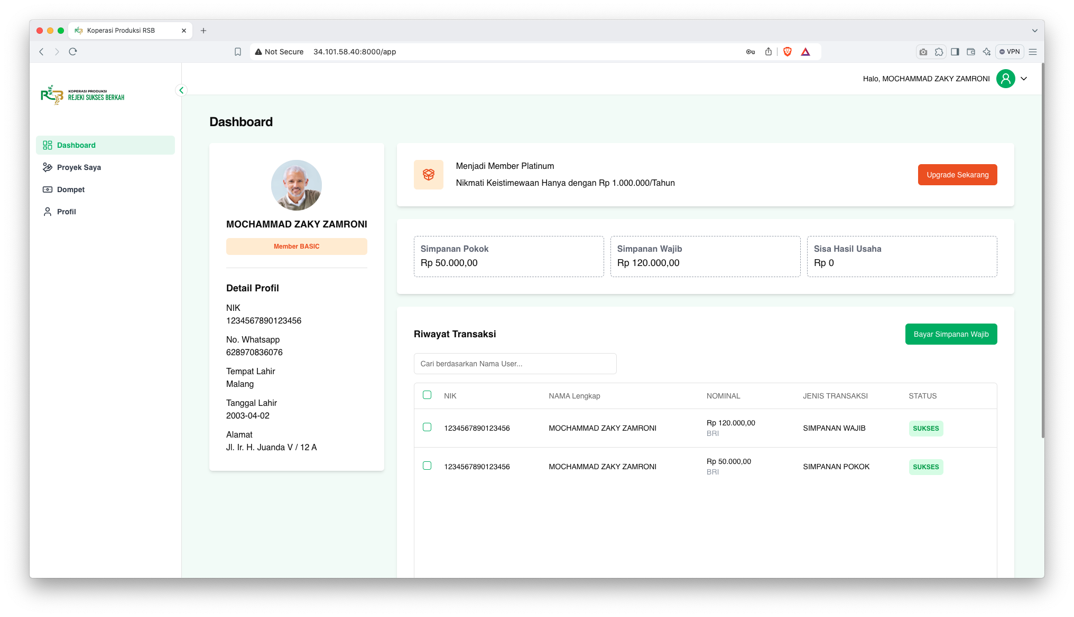
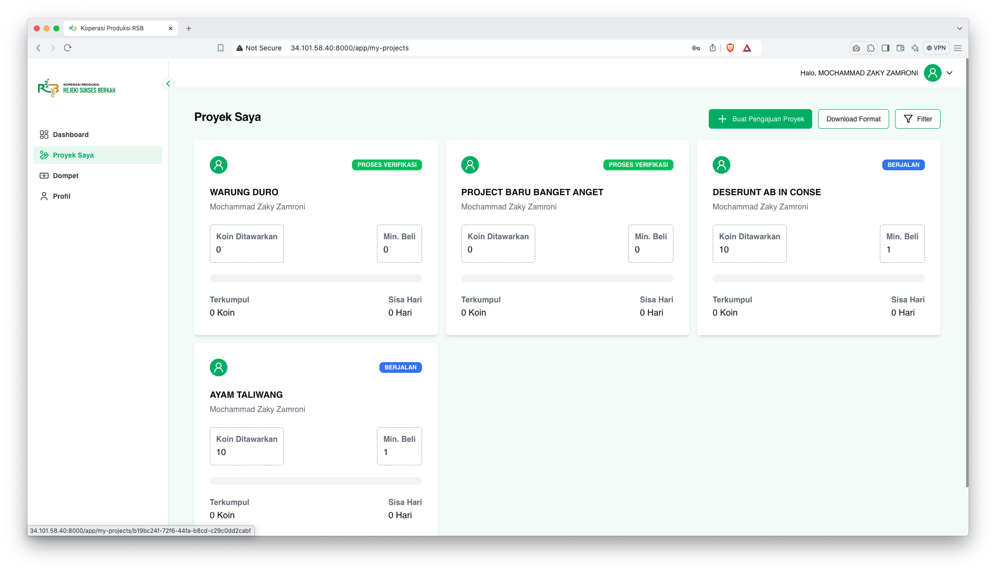
Prototipe CrowdEquiChain
Bagan ditaruh disini
Web-based application
Web3, ERC-??, Smart contract implementation
Hyperledger besu with 4 nodes for blockchain network
?? Functions of application

Slide 9
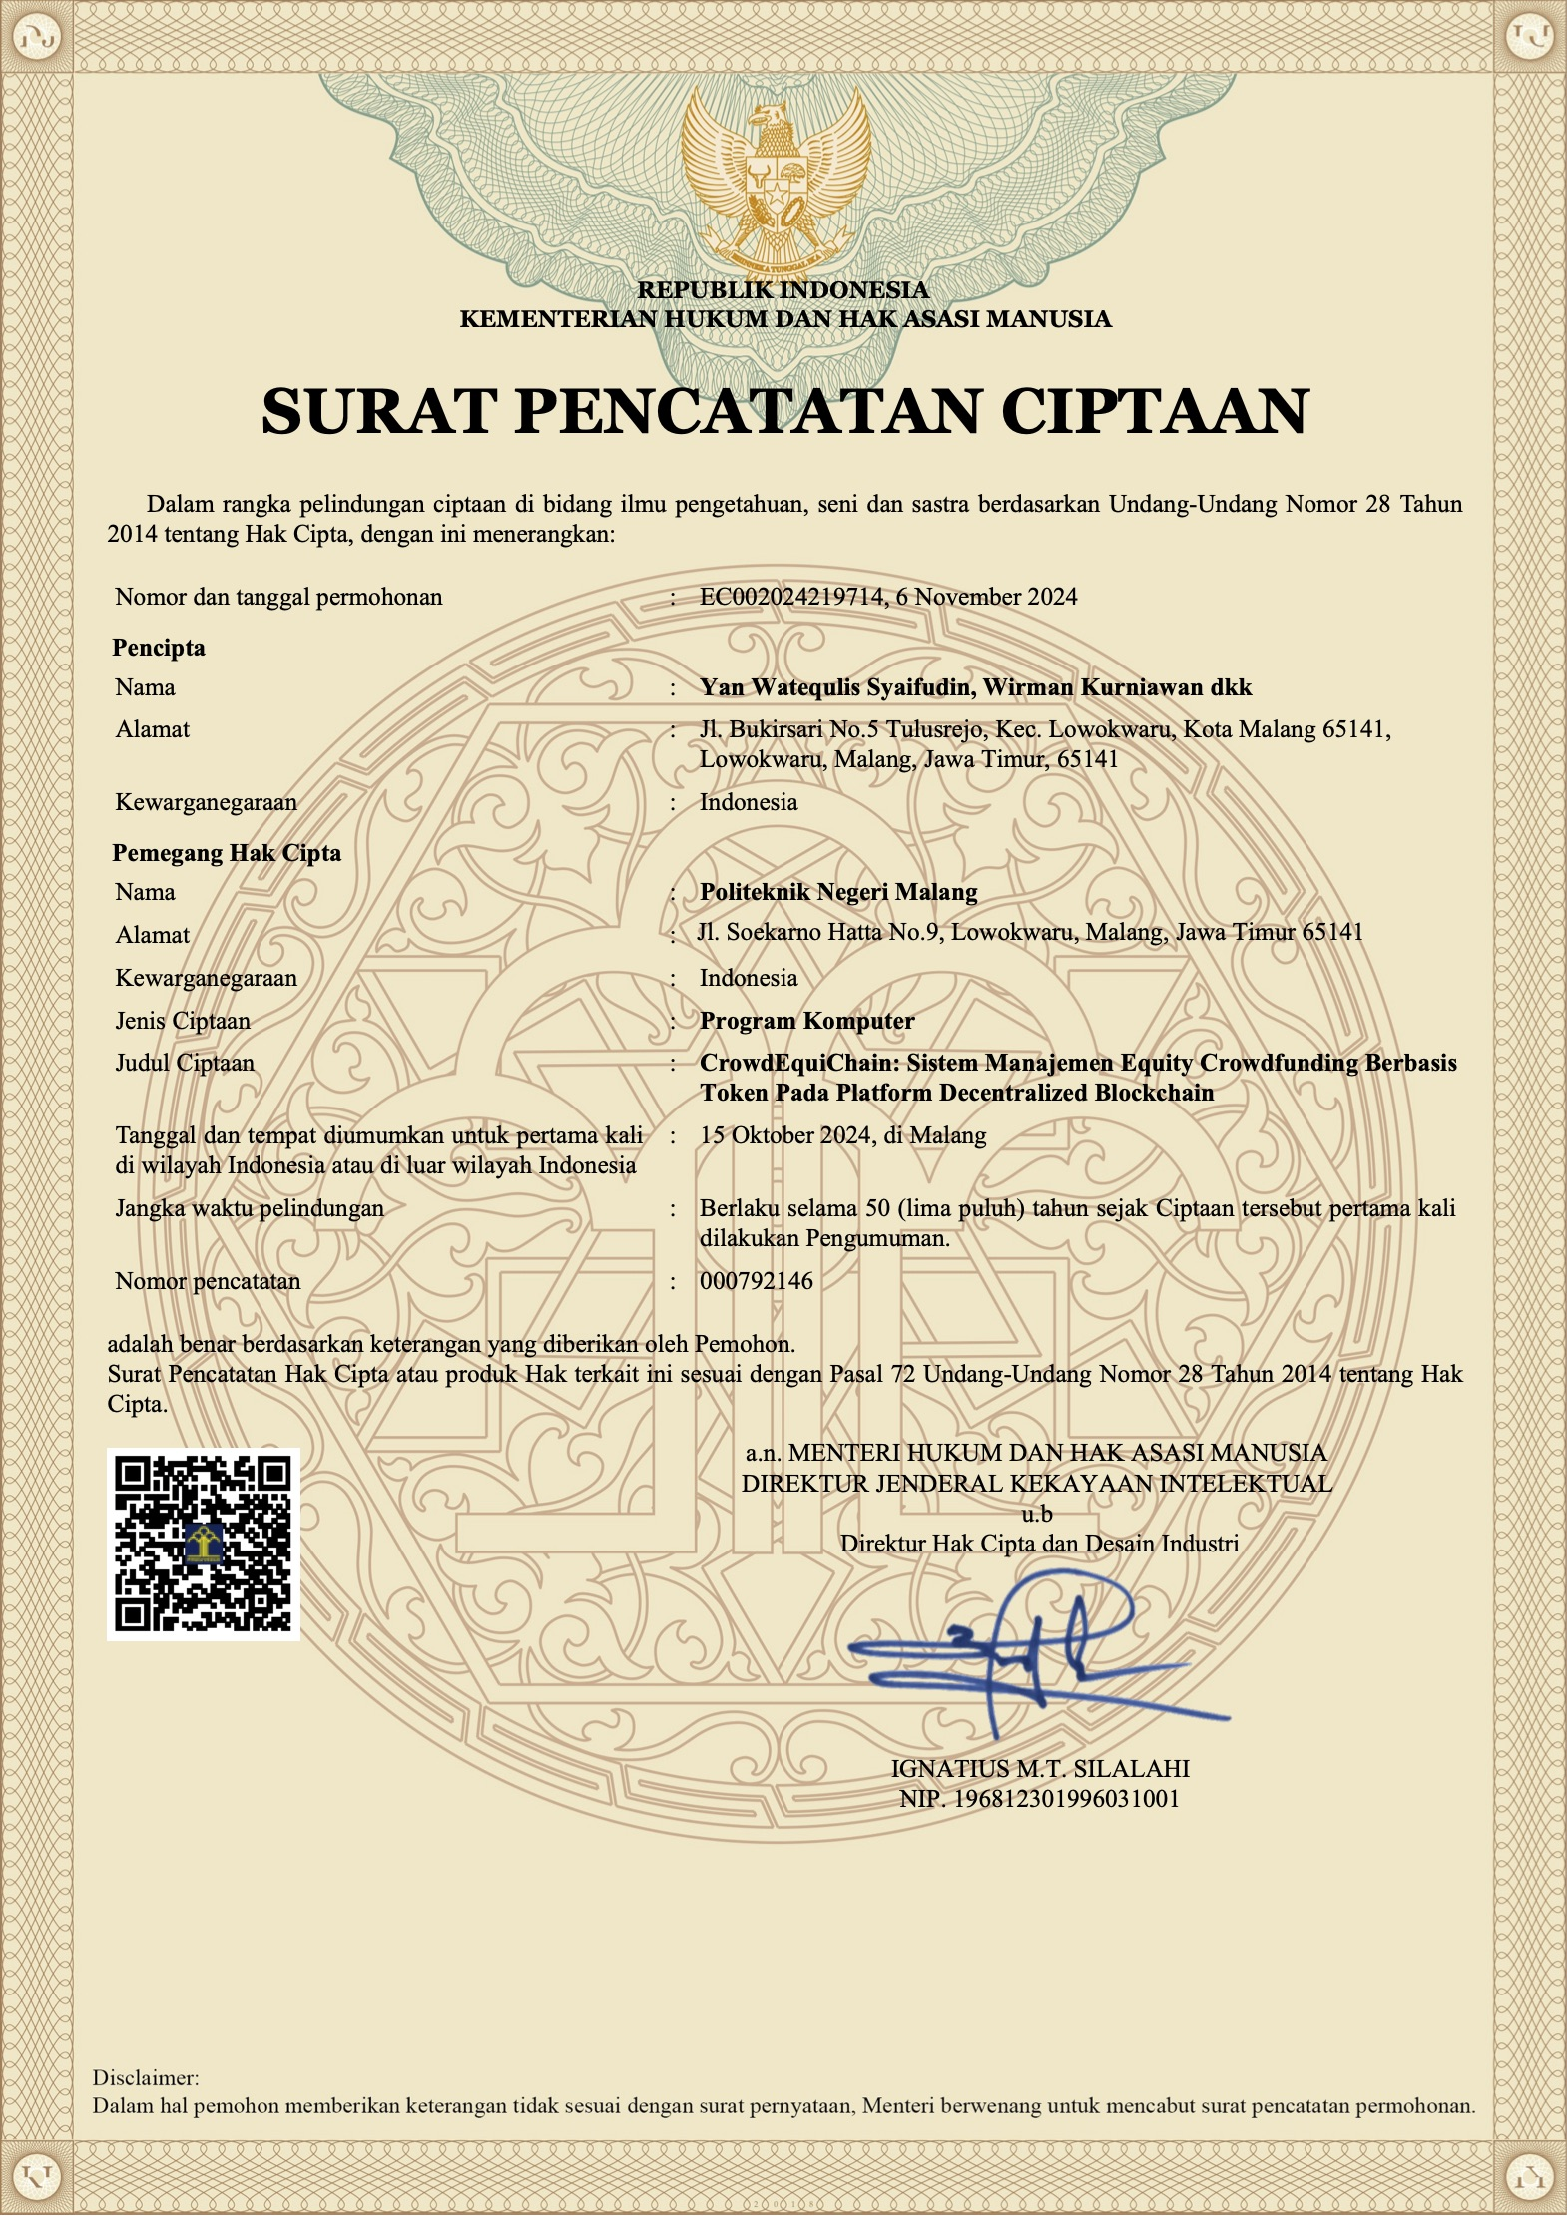
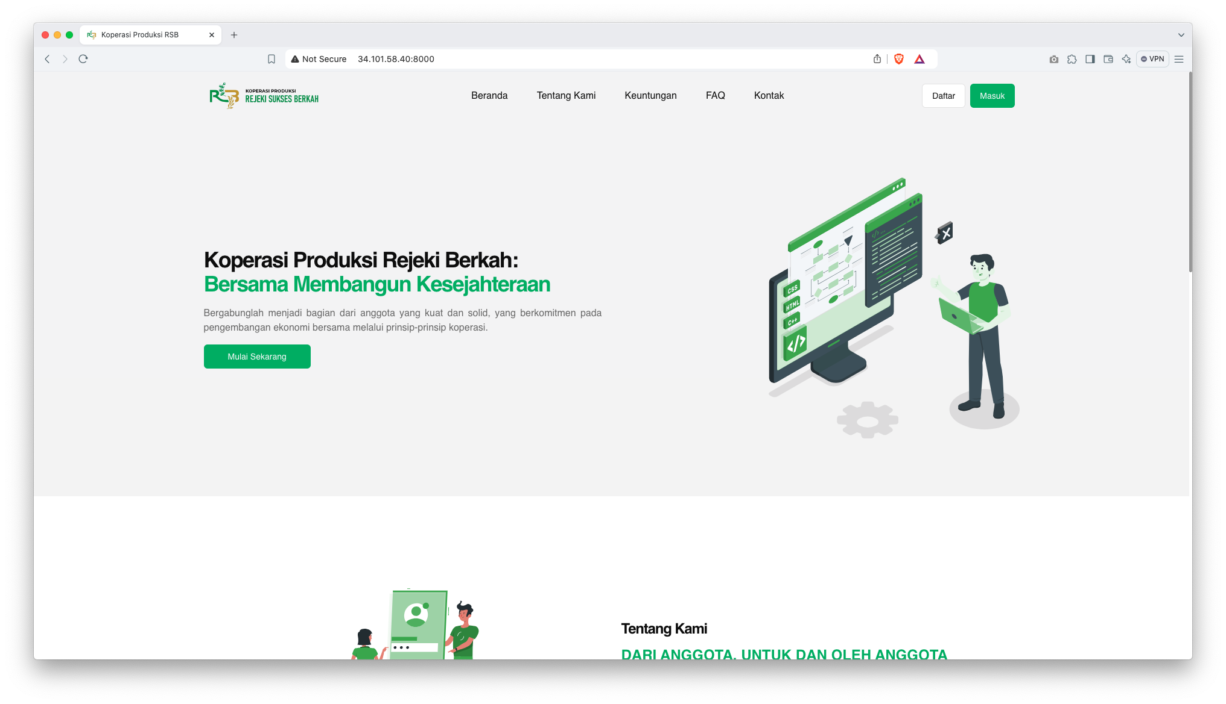
Luaran
Prototipe CrowdEquiChain
Hak Cipta: Sistem Manajemen Equity Crowdfunding Berbasis Token Pada Platform Decentralized Blockchain

